Slide 1

Биоэнергопластика
Динамическая пауза
Звуковая гимнастика
Подготовил:
учитель – логопед 1 КК МДОАУ № 99
Милокумова А.А.

Slide 2
Биоэнергопластика включает в себя три базовых понятия:
«био» — человек как биологический объект;
«энергия» — сила, необходимая для выполнения определенных действий;
«пластика» — плавные движения тела, рук, которые характеризуется непрерывностью, энергетической наполненностью, эмоциональной выразительностью.
Биоэнергопластика - это соединение движений артикуляционного аппарата с движениями кисти руки.
Использование биоэнергопластики в ДОУ способствует повышению работоспособности воспитанников, активизации познавательного интереса, благотворно воздействует на психику дошкольника, на его состояние физического и психического здоровья, обеспечивает успешность ребенка в процессе непосредственной образовательной деятельности.

Slide 3

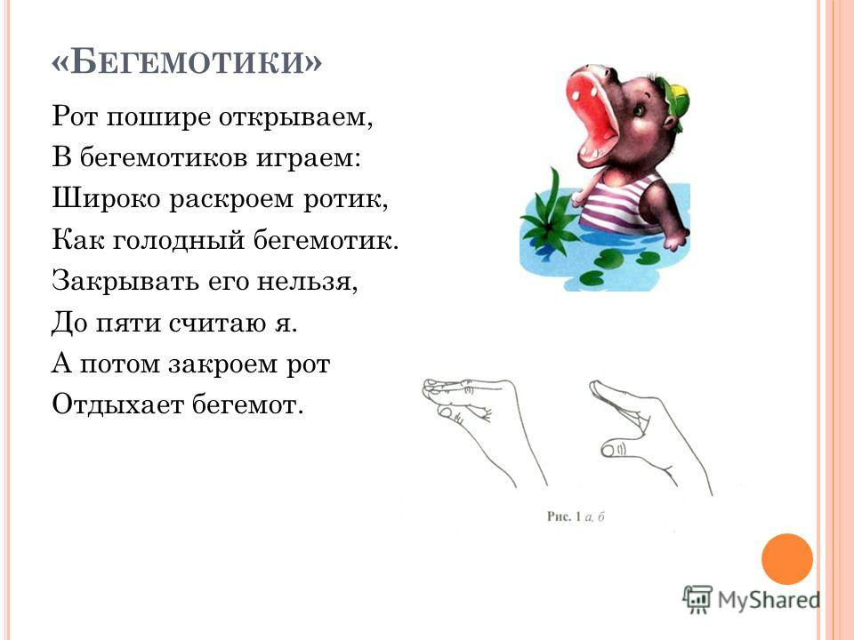
В своей работе я использую артикуляционную гимнастику с элементами биоэнергопластики.
Цель: развитие психологических предпосылок к формированию к полноценной учебной деятельности.
Задачи: формирование дикции, дыхания, голоса, интонации; воспитывать произвольность проведения; формирование речемыслительной деятельности.

Slide 4
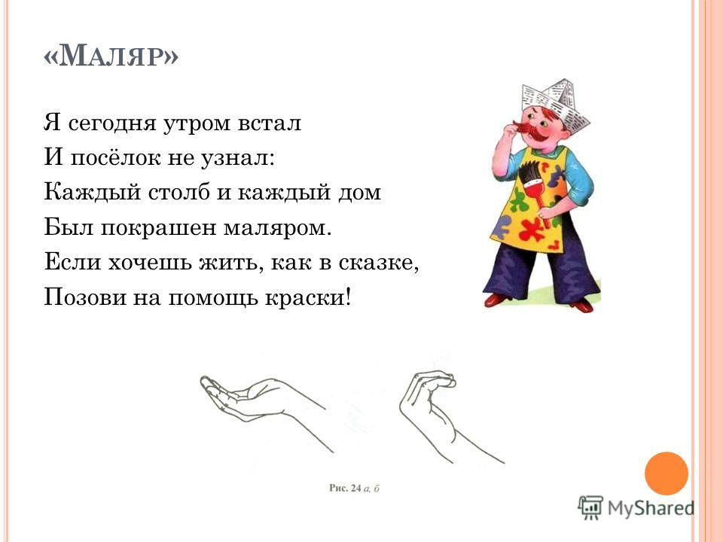

Slide 5
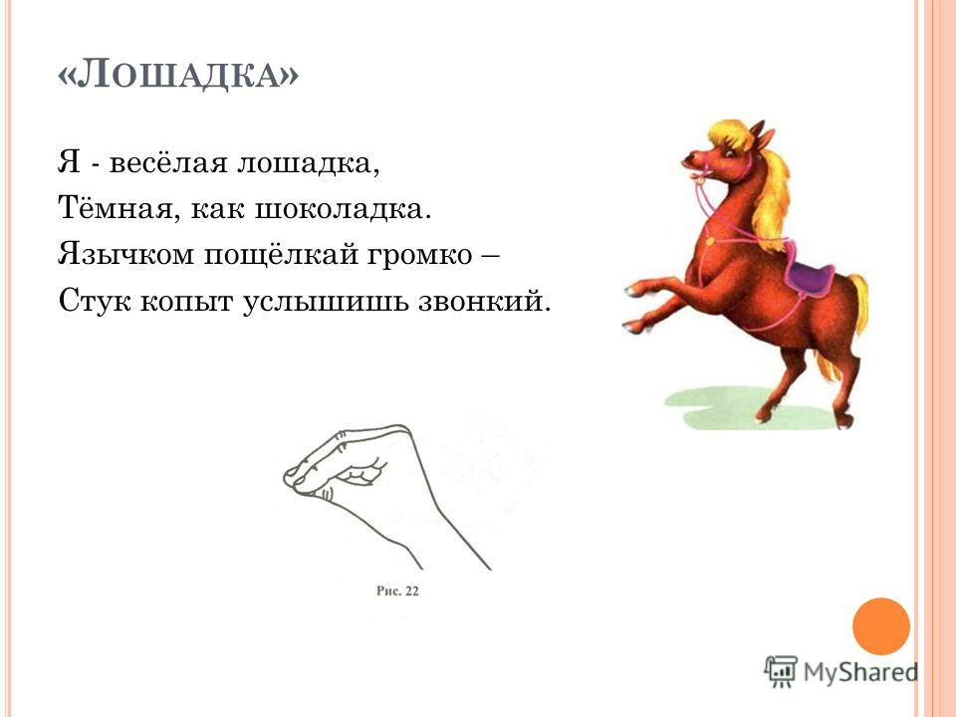

Slide 6
Динамические паузы
Двигательный и игровой компонент динамических пауз должен способствовать не только повышению двигательной активности, но и физическому, психическому и речевому развитию в целом. Они развлекают детей, создают благоприятную для обучения атмосферу, несут элементы релаксации, снимают нервное напряжение от перегрузок, объединяют детей между собой, способствуют взаимодействию, воспитывают и прививают навыки общения, обучают новым умениям и знаниям, развивают внимание, речь, мышление и память. Также они способны ненавязчиво корректировать эмоциональные проблемы в поведении ребенка, предупреждают психологические нарушения, способствуют оздоровлению.
Динамические паузы могут проводиться в форме общеразвивающих упражнений, подвижной игры, дидактической игры с движением, танцевальных движений, выполнение движений под стихотворный текст, а также в виде любого двигательного действия и задания.

Slide 7
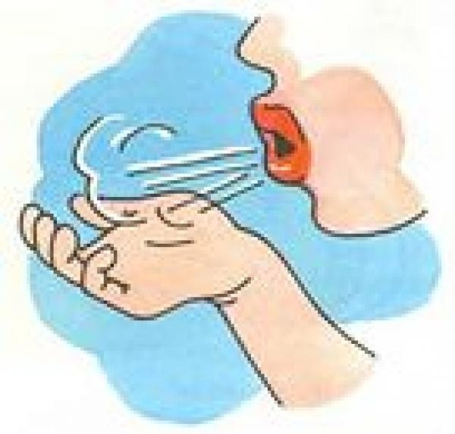
Звуковая гимнастика - специальные дыхательные упражнения, заключающиеся в произнесении определенным способом согласных звуков - жужжащих (ж, з), свистящих и шипящих (с, ф, ц, ч, ш),рычащих(р) и их сочетаний.
При этом вибрация голосовых связок передается на гладкую мускулатуру бронхов, легкие, грудную клетку, расслабляя спазмированные бронхи и бронхиолы.
Цель звуковой гимнастики - выработать правильное соотношение вдоха и выдоха - 1:2.

Slide 8
Сила вибрации зависит от силы воздушной струи, возникающей при произнесении тех или иных звуков, что используется для тренировки дыхательных мышц, а также всей диафрагмы. По силе воздушной струи и вибрации все согласные звуки подразделяются на
3 группы:
1) максимальная сила возникает при произнесении глухих согласных (п, т, к, ф, с);соответственно требуется и наибольшее напряжение мышц грудной клетки и диафрагмы;
2)среднее по силе напряжение развивается при произнесении звонких согласных (б, д, г, в,
з);
3)наименьшая сила воздушной струи - при произнесении так называемых сонант (м, н, л, р).

Slide 9
При выполнении упражнений звуковой гимнастики очень важно правильно дышать: вдох через нос 1-2 сек, пауза - 1 сек, выдох через рот 2-4 сек, пауза 4-6 сек. В любом случае выдох должен быть в 2 раза больше вдоха.
До и после каждого звукового упражнения производят «очистительный выдох» - «ППФ» (через губы, сложенные трубочкой) и с него же начинаются занятия. После «очистительного выдоха» следует второе обязательное упражнение - «закрытый стон» - «МММ», который выполняется сидя, немного наклонившись вперед и положив кисти на колени, ладонями вниз.
Занятия должны проводиться в хорошо проветриваемом помещении, а еще лучше - на свежем воздухе.

